Slide 1



Power BI
Quản lý nhân sự

Slide 2
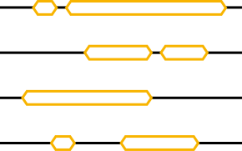
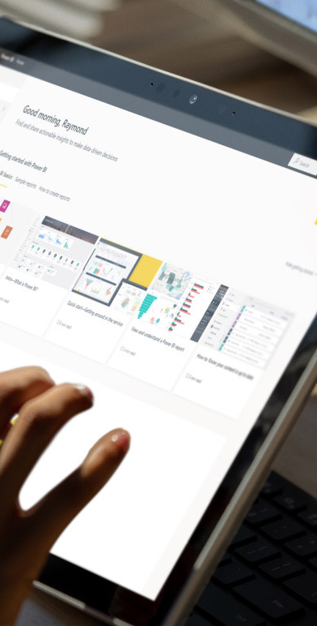
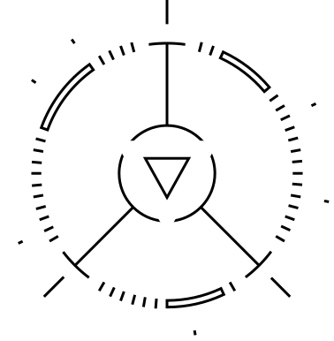
Nội dung
1.
Thông tin nhóm
2.
Quy trình tạo báo cáo
3.
Giới thiệu bộ dữ liệu
4.
Trực quan hóa dữ liệu

Slide 3
1. Thông tin nhóm
Họ và tên | Mã số | Công việc | Mức độ hoàn thành | Mức độ đóng góp vào đồ án
Lê Thanh Lâm | 2000003434 | Thiết kế database Thêm dữ liệu. Góp ý quá trình thực hiện power bi. Word. Power Point. | 100% | 40 % 30 % 70 % 30 % 10%
Cao Đăng Khoa | 2000001001 | Thiết kế database. Thêm dữ liệu. Word. Power BI. Power Point. Thuyết trình | 100% | 60 % 30 % 70 % 100 % 80 % 100 %
Nguyễn Hoàng Minh | 2000001452 | Thêm dữ liệu. | 100% | 20 %
Lê Phùng Long Nhật | 2000002441 | Thêm dữ liệu. | 100% | 20 %
Họ và tên | Mã số | Công việc | Mức độ hoàn thành | Mức độ đóng góp vào đồ án
Lê Thanh Lâm | 2000003434
Cao Đăng Khoa | 2000001001
Nguyễn Hoàng Minh
Lê Phùng Long Nhật

Slide 4

2. Quy trình tạo báo cáo
Chuẩn bị dữ liệu
Làm sạch dữ liệu
Mô hình hóa dữ liệu
Phân tích và tính toán
Tạo báo cáo

Slide 5
3. Giới thiệu bộ dữ liệu
Tiêu đề | Thông tin
Loại File | Excel
Số lượng File | 1
Số bảng | 13
Số dòng lớn nhất | 299
Số dòng ít nhất | 6
Kích cỡ | 236KB
Notes:
Cách thức tạo ra bộ dữ liệu.

Slide 6
3. Giới thiệu bộ dữ liệu
Tên bảng | Chức năng
NHANVIEN | Lưu trữ thông tin nhân viên.
PHONGBAN | Lưu trữ thông tin phòng ban.
CHUCVU | Lưu trữ thông tin về các chức vụ của nhân viên.
NGUOIDUNG | Lưu trữ thông tin đăng nhập của nhân viên bao gồm tài khoản, mật khẩu.
LUONG | Lưu trữ thông tin lương của nhân viên bao gồm những khoảng chi phí khấu trừ như bảo hiểm, thuế thu nhập, tiền thưởng, tiền phạt,…
BAOHIEM | Lưu trữ thông tin về bảo hiểm của nhân viên.
TRINHDOHOCVAN | Lưu trữ các loại thông tin bằng cấp của nhân viên.
HOPDONG | Lưu trữ thông tin về mã, loại, ngày kí, ngày hết hạn của nhân viên
KILUAT | Lưu trữ các mã kĩ luật, những điều mà nhân viên phạm phải dẫn đến bị trừ lương.
KHENTHUONG | Lưu trữ thông tin mã khen thưởng, những thành tích mà nhân viên đó đạt được.
Lup_KT | Bảng tham chiếu đến bảng khen thưởng.
Lup_KL | Bảng tham chiếu đến bảng kĩ luật.
Lup_TDHV | Bảng tham chiếu đến bảng trình độ học vấn.
Notes:
Nhược điểm
Chưa có bảng lưu trữ lương hàng tháng, hàng năm

Slide 7

4.1 Làm sạch dữ liệu
Làm sạch dữ liệu(Data cleaning) là quá trình loại bỏ các giá trị không chính xác, không đầy đủ, không phù hợp hoặc trùng lặp trong dữ liệu để đảm bảo tính chính xác và đáng tin cậy của dữ liệu
Các bước làm sạch dữ liệu
Đánh giá dữ liệu
Kiểm tra tính toàn vẹn của dữ liệu
Chuẩn hóa dữ liệu
Notes:
Quy trình biến dữ liệu thô từ các bước thu thập dữ liệu thành một bộ dữ liệu sạch, chính xác, đáng tin cậy
Đánh giá dữ liệu: Giữ lại những dữ liệu cần thiết.
Kiểm tra tính toàn vẹn của dữ liệu: Các giá trị null, blank, các giá trị lặp lại
Chuẩn hóa dữ liệu: Kiểm tra kiểu dữ liệu có đang sử dụng chính xác không?

Slide 8
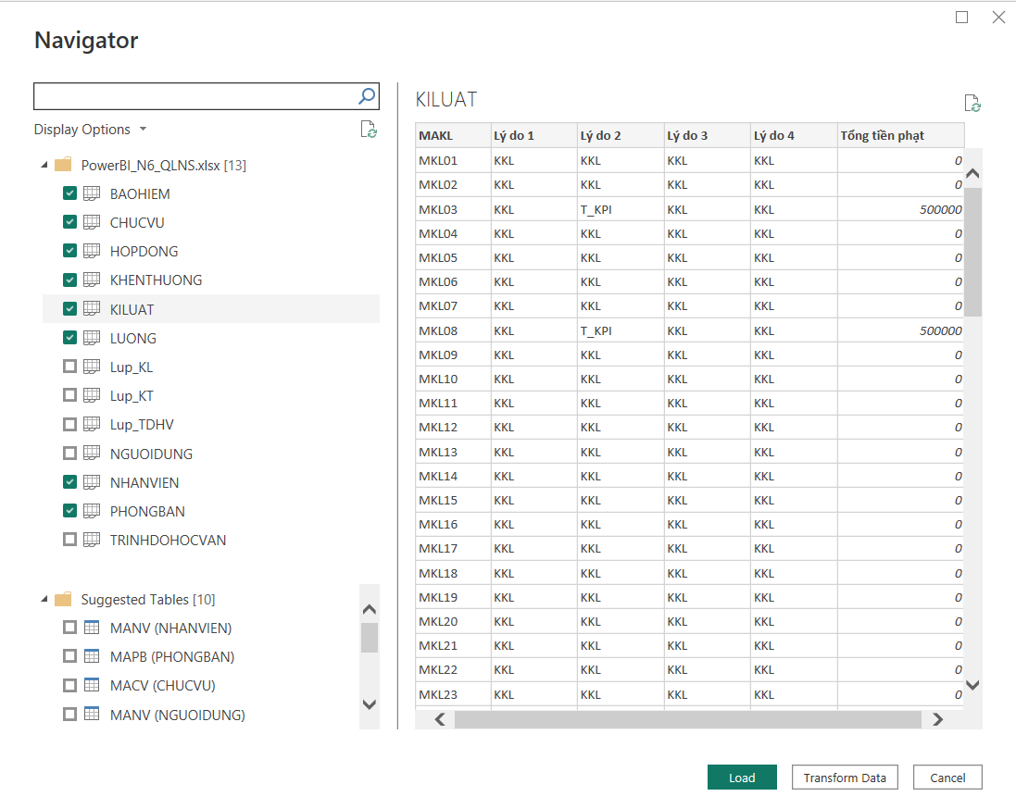
4.1 Làm sạch dữ liệu

Slide 9
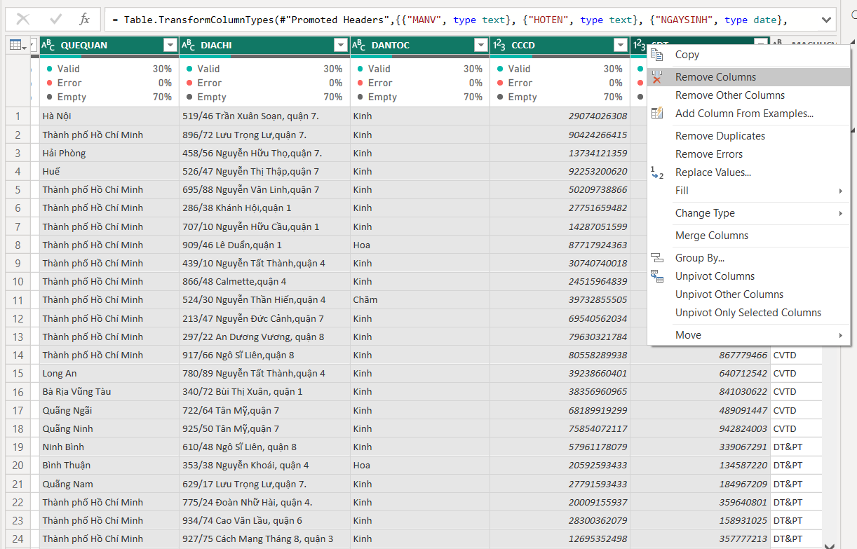
4.1 Làm sạch dữ liệu

Slide 10
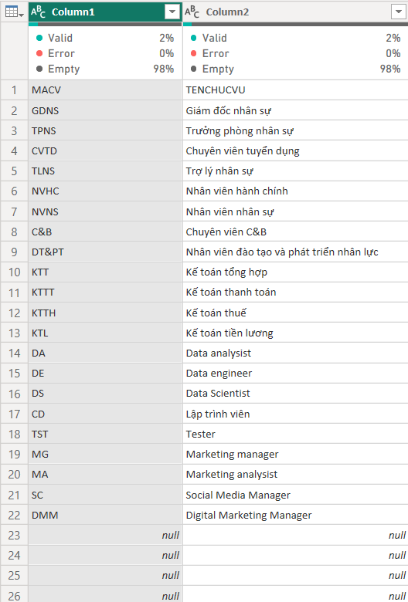
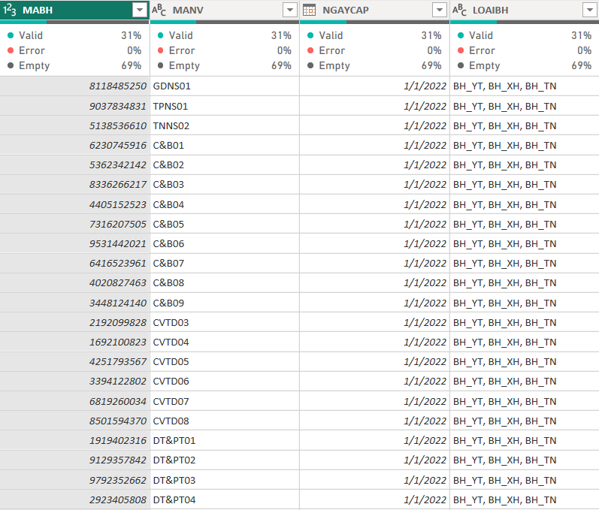
4.1 Làm sạch dữ liệu
Kiểu dữ liệu không phù hợp
Cột chưa có Headder
Hàng giá trị null

Slide 11
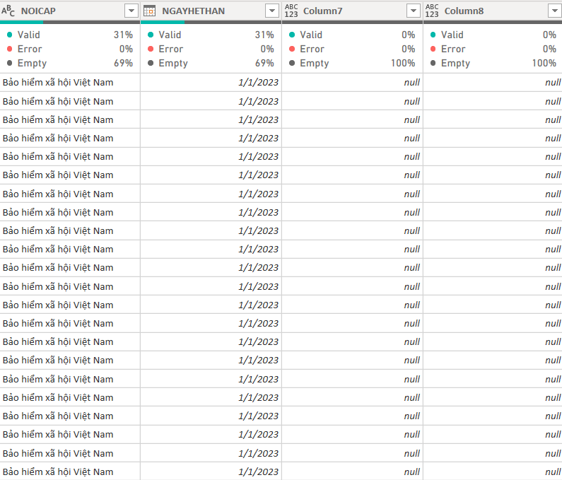
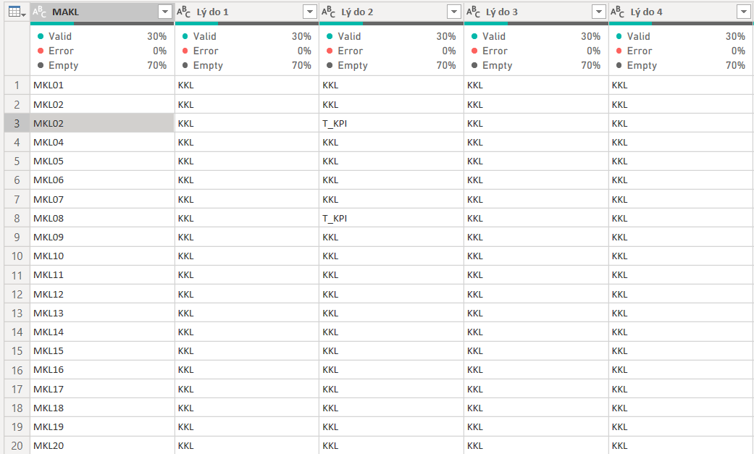
4.1 Làm sạch dữ liệu
Cột giá trị null, thừa
Hàng giá trị duy nhất bị lặp

Slide 12
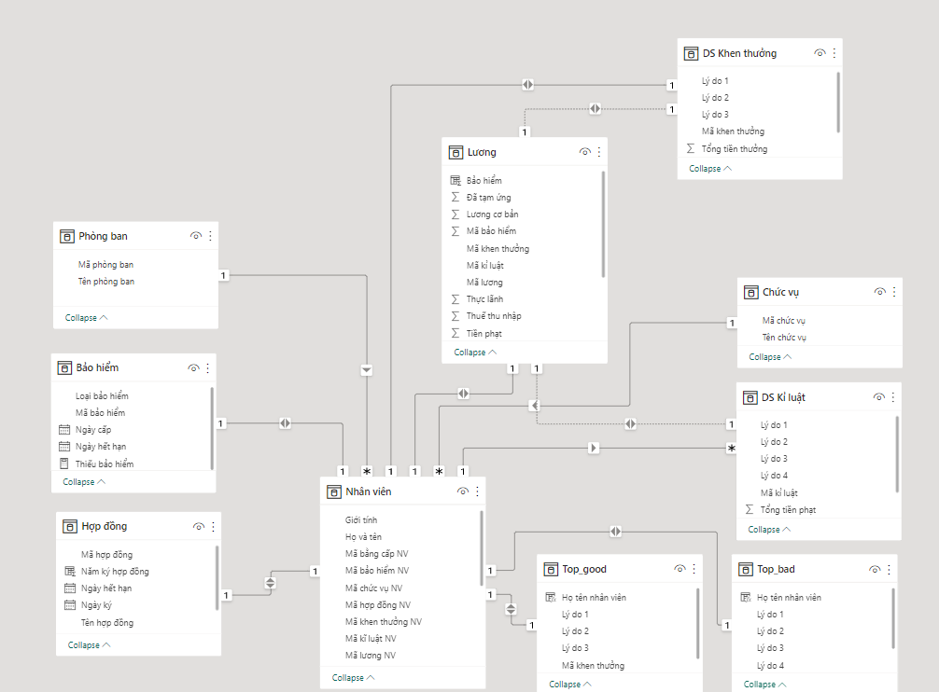
4.2 Mô hình dữ liệu
Notes:
﻿- Lượt đồ hình sao (star schema)
- Data table thường dạng number hoặc value. Thông thường ở cấp độ đầu tiên, với ID or "key" column có thể sử dụng để tạo ra các relationships
Lookup Table cung cấp thêm các diễn giải, để bổ sung thông tin, thường dưới dạng Text
Quan hệ 1:1
Cross data direction: both.

Slide 13



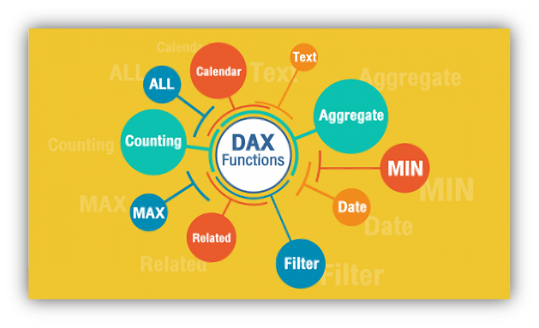
4.3 Phân tích và tính toán
DAX(Data Analysis Expressions)là một tập hợp các hàm, toán tử và hằng số, sử dụng trong công thức hoặc biểu thức tính.
Yếu tố cần lưu ý:
Syntax
Function
Context
Yếu tố ngữ cảnh có 2 dạng:
Row Context áp dụng bất cứ khi nào một công thức có một hàm áp dụng bộ lọc để xác định một hàng trong bảng.
Filter Context giống như là một hoặc nhiều bộ lọc được áp dụng trong một phép tính mà được xác định kết quả hoặc giá trị.
Notes:
Thực hiện trong data view phân

Slide 14
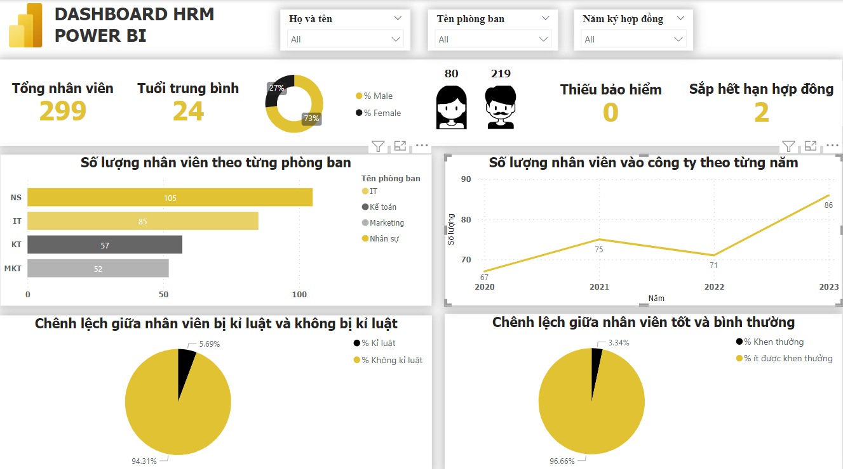
4.3 Dashboard 1

Slide 15

4.3 Dashboard 1
Slicer
Card
Line chart
Stacked bar chart
Pie
Pie
Notes:
Đi từng hàng một bố cục sắp xếp

Slide 16
4.3 Dashboard 1
Số lượng nhân viên
Tỉ lệ giới tính
Số lượng nhân viên trong phòng ban
Tỉ lệ nhân viên tốt
Tỉ lệ nhân viên chưa tốt
Notes:
Cao nhất, thấp nhất. CỘT
Phòng nhân sự có nhu cầu về nhân lực cao hơn so với những phòng khác. Điều này cho thấy rằng, công ty có thể cần phải cân nhắc tái cấu trúc lại tổ chức hoặc quy trình công việc để tối ưu hóa hoạt động của các phòng ban khác và giảm tải cho phòng nhân sự.
Biểu đồ đường: xu hướng tăng.
Biểu đồ tròn: Sự chênh lệch này cho thấy rằng, có thể cho thấy công ty đang gặp phải một vấn đề về việc giữ gìn kỷ luật trong công việc, nhất là trong trường hợp quản lý nhân viên non trẻ

Slide 17
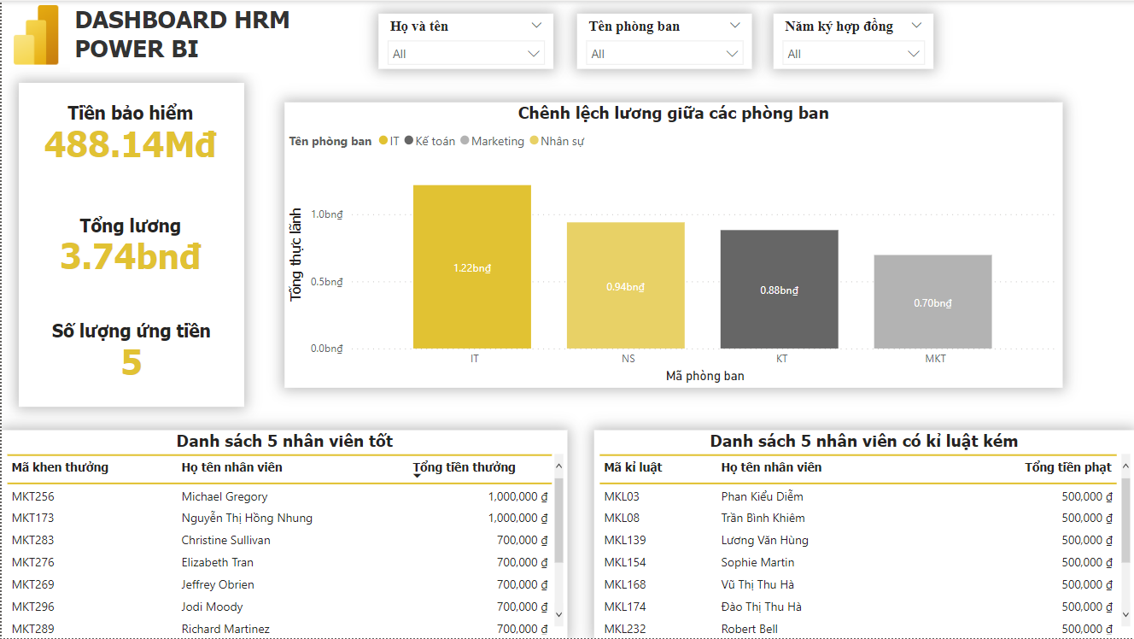
4.3 Dashboard 2

Slide 18
4.3 Dashboard 2
Stacked column chart
Table

Slide 19
4.3 Dashboard 2
Chênh lệch giữa các mức lương ở các phòng ban

Slide 20

Thanks for yours watching

